Slide 1
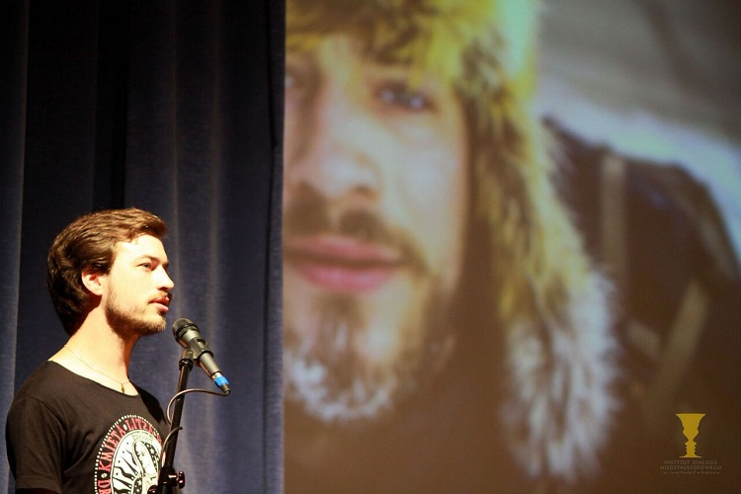
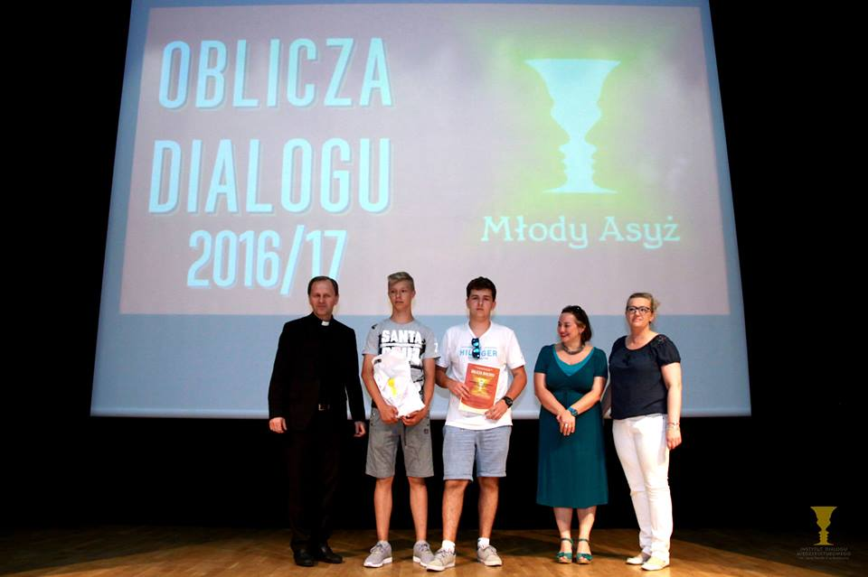
Projekt ,,młody asyż,,
Jestem uczennicą klasy 3 gimnazjum Szkoły Podstawowej z Oddziałami Integracyjnymi nr 158 w Krakowie. Chciałbym zaprosić uczniów 12-16lat do wzięcia udziału w projekcie ,,Młody Asyż,,. Jest to inna perspektywa spotkania z Bogiem. O wiele ciekawsze. Można dowiedzieć się rzeczy ,których nie dowiemy się w kościele. Mamy różne wycieczki,kursy,wykłady i nowe znajomości. Poznajemy kultury każdej religii. Uważam,że ten projekt umocnił mnie w wierzę i pozwolił popatrzeć inaczej na pewne niewyjaśnione nam żeczy. Jak pomyślę i przypomnę sobie te wszystkie wycieczki to wszystkie miłe wspomnienia wracają.
Jan Mela
Nasza szkoła z dyplomem za ,,Oblicze Dialogu"

